Slide 1
Finanças Sustentáveis no Mercado de Capitais
Chamada Pública – PL 2838/2022
CVM – Junho/2023

Slide 2
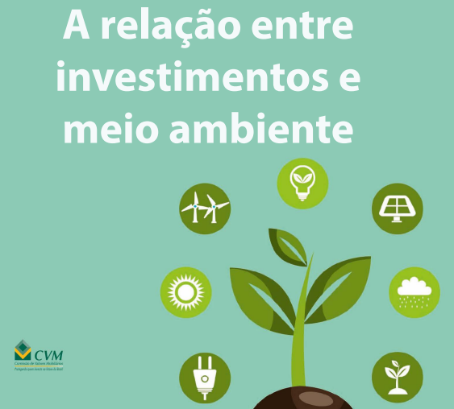
CVM
Finanças Sustentáveis
Compromisso com a Agenda 2030 da ONU – 17 ODS
Acordo de Paris – Compromisso com a redução dos GEE
Demanda crescente por instrumentos financeiros sustentáveis (perspectiva de oportunidade).
Fatores que precisamos endereçar
Ausência de informação ou insuficiência da qualidade da informação prestada.
Ausência de critérios uniformes e harmônicos.
Assimetria Informacional, baixa confiabilidade.
Aumento das preocupações com o greenwashing.

Slide 3
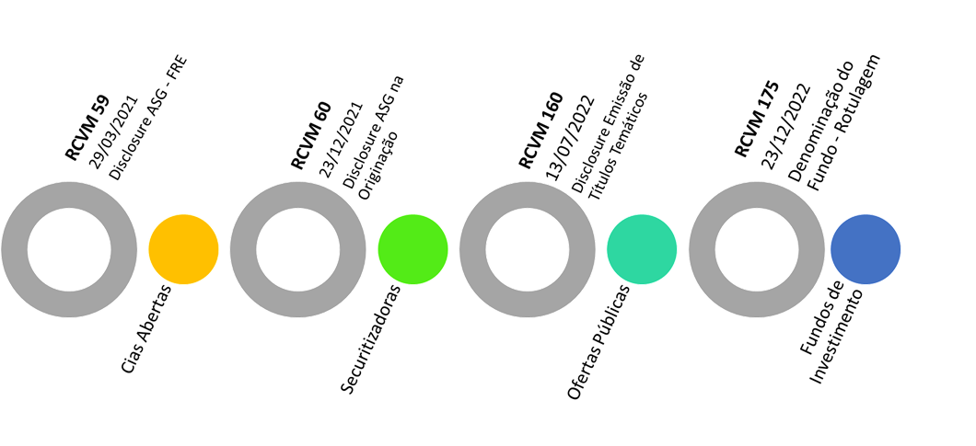
O que já conseguimos fazer
Aprimoramentos Regulatórios, visando:
  Aumentar a transparência e a qualidade da informação prestada aos investidores finais
  Aumentar a comparabilidade e consistência das informações
Novas exigências de prestação de informações voltadas aos investidores finais
Incorporar fatores e riscos ASG, nos processos de alocação de capital

Slide 4
Produtos Verdes - Mercado de Capitais
Debênture-Verde (green bonds)
CRA – Lastro (Lei 11.076, 14.430 e RCVM 60):
FIAGRO
(Lei 8.668 e RCVM 39):
CROWDFUNDING
(RCVM 88)
Títulos de dívida privada
Títulos de RF lastreados em recebíveis do agronegócio (ex: CPR; CPR-Verde).
Novo tipo de fundo de investimento
Mecanismo desburocratizado e célere de captação de recursos
Sociedade Empresária de Pequeno Porte
Volume máx. R$ 15 milhões
Produtores rurais já estão emitindo CPR via crowdfunding.
Plataforma Eletrônica
Imóveis e terras (Recuperação de pastagens)
Direitos creditórios (CPR, CDCA, CDA/WA)
Participações societárias
Isenção Fiscal
Administrador/Gestor
Emitido pelas Cias Securitizadoras.
Isenção Fiscal
Certificação, transparência e monitoramento.
Certificação, transparência e monitoramento.
CRA
CPR-Verde
Antecipação de recebíveis aos produtores rurais.
CRA-Verde: recursos são destinados exclusivamente para atividades de impacto ambiental/climático positivo.
Certificação, transparência e monitoramento
Utilizados para captar de recursos com o objetivo de implantar ou refinanciar projetos que impactem positivamente o meio ambiente ou amenizem os efeitos negativos das mudanças climáticas.
Financiamento de longo prazo, normalmente destinado a investidores institucionais.
Certificação, transparência e monitoramento

Slide 5
Importância - Taxonomia Única Nacional
Diante da ausência de uma infraestrutura básica preexistente, como taxonomia oficial e padrões técnicos, as resoluções CVM não especificam conteúdos, critérios, métodos e metodologias.
A existência de mensurações e práticas divergentes causa distorções competitivas.
É possível encontrar diversas qualificações “verdes” no mercado, com parâmetros distintos, cuja avaliação precisa ser cuidadosamente feita pelos investidores, a fim de maior compreensão do escopo e das práticas adotadas.
A Taxonomia Única Nacional consolidará os pilares de Confiabilidade e Comparabilidade.
Notes:
critérios de adoção voluntária emanados de instituições não governamentais, como a Climate Bonds Initiative, que fornece certificação para emissões de dívidas que estejam em consonância com seus padrões ambientais/climáticos
a garantir que o Brasil responda aos desafios da crise climática
Por exemplo, as atividades da agropecuária - segmento de maior emissão de GEE após atividades de desmatamento e degradação florestal – têm muito a contribuir se forem incluídas num plano de transição de emissões do país com sua respectiva taxonomia. O Brasil possui estudos e tecnologias identificados de práticas avançadas nesse segmento econômico, como as previstas no âmbito do Plano ABC+48 e desenvolvidas pela Embrapa. Porém, seria essencial estabelecer os critérios técnicos de uma forma consistente com uma trajetória a neutralidade climática e regeneração ambiental, com metas intermediárias robustas e críveis.

Slide 6
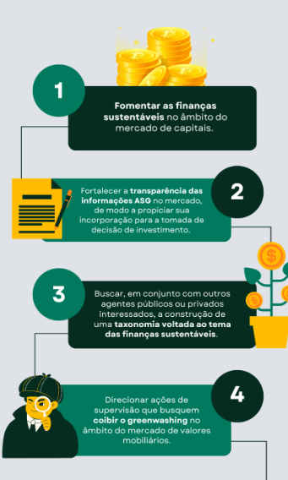
Importância - Taxonomia Única Nacional
A existência de métodos e critérios baseados em ciência, objetivos e quantificáveis ampliam a comparabilidade dos instrumentos financeiros sustentáveis e mitigam riscos de greenwashing.
Certificação + Transparência + Monitoramento = Relatórios objetivos para os investidores finais.
Escalabilidade dos ativos socioambientais (confiança e consistência)
Destaques:
Buscar bases comuns de outras taxonomias com adaptações ao contexto nacional – Interoperabilidade e classificação por atividade econômica.
Taxonomia não binária é o melhor caminho.
Notes:
No futuro, pode-se pensar em estabelecer limites quantitativos para aplicação de rotulagem fundos – enquadramento da carteira como ASG.
a garantir que o Brasil responda aos desafios da crise climática
Por exemplo, as atividades da agropecuária - segmento de maior emissão de GEE após atividades de desmatamento e degradação florestal – têm muito a contribuir se forem incluídas num plano de transição de emissões do país com sua respectiva taxonomia. O Brasil possui estudos e tecnologias identificados de práticas avançadas nesse segmento econômico, como as previstas no âmbito do Plano ABC+48 e desenvolvidas pela Embrapa. Porém, seria essencial estabelecer os critérios técnicos de uma forma consistente com uma trajetória a neutralidade climática e regeneração ambiental, com metas intermediárias robustas e críveis.

Slide 7
Finanças Sustentáveis
Transição
Transição para economia sustentável é um processo que demanda tempo e financiamento de longo prazo
Taxonomia Única Oficial
O mercado de capitais pode atuar como um importante indutor do desenvolvimento sustentável, ao atrair capital privado para financiamento de projetos inovativos e de impacto
Agenda 2030 ONU (ODS):
US$ 2,5 trilhões/ano

Slide 8
Obrigada!
nmvidual@cvm.gov.br

